Slide 1
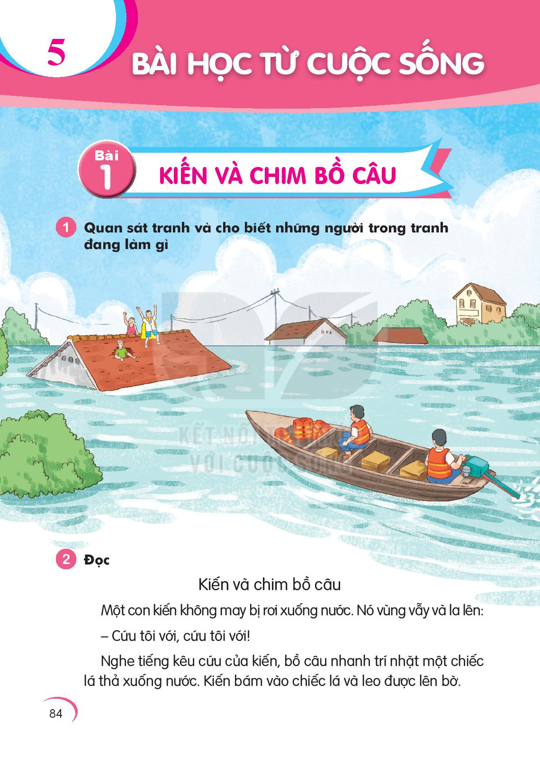

Slide 2
TIẾT 1

Slide 3
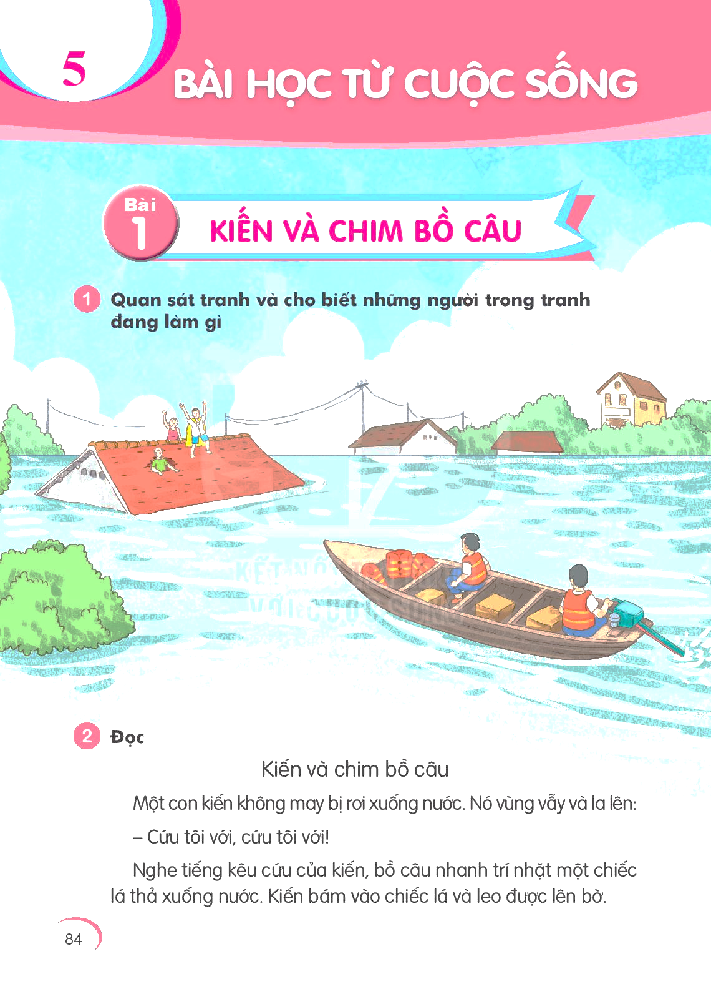

Slide 5
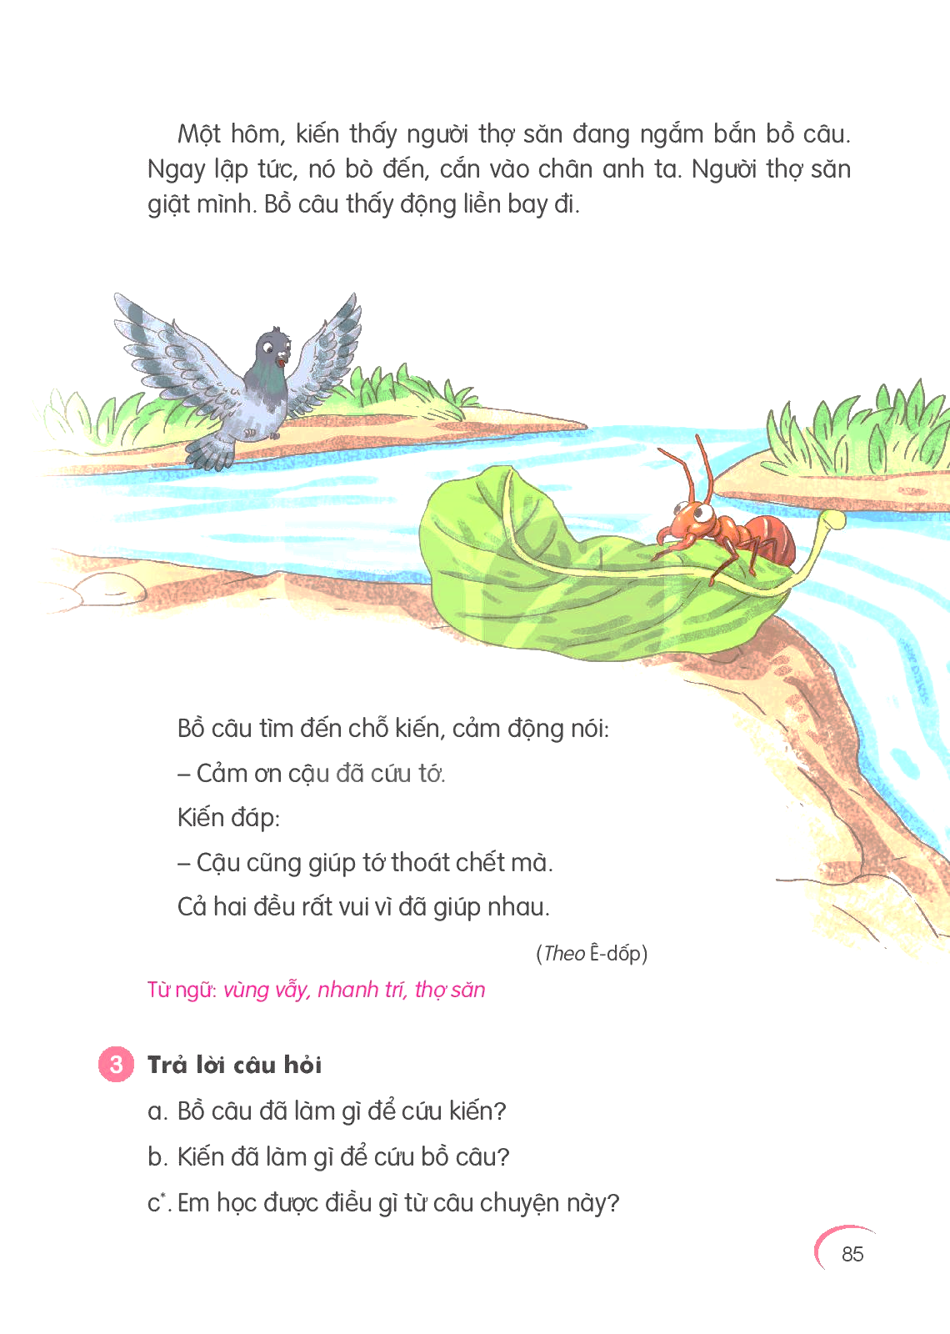

Slide 6
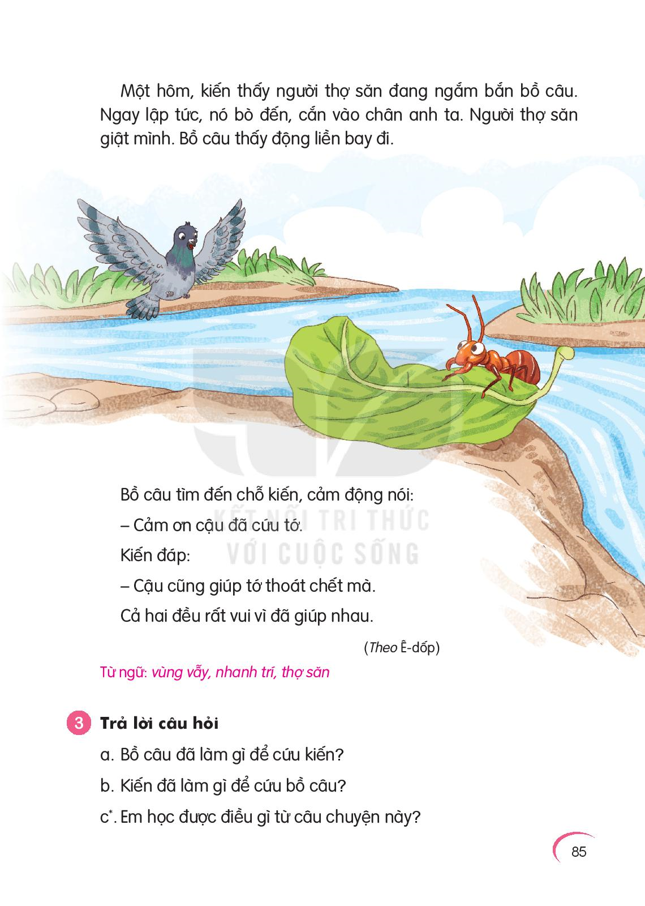

Slide 7
TIẾT 2
Bồ câu nhanh trí nhặt một chiếc lá thả xuống nước để cứu kiến.
Kiến bò đến cắn vào chân người thợ săn.
Gợi ý: Trong cuộc sống cần giúp đỡ nhau, nhất là khi người khác gặp hoạn nạn.

Slide 8
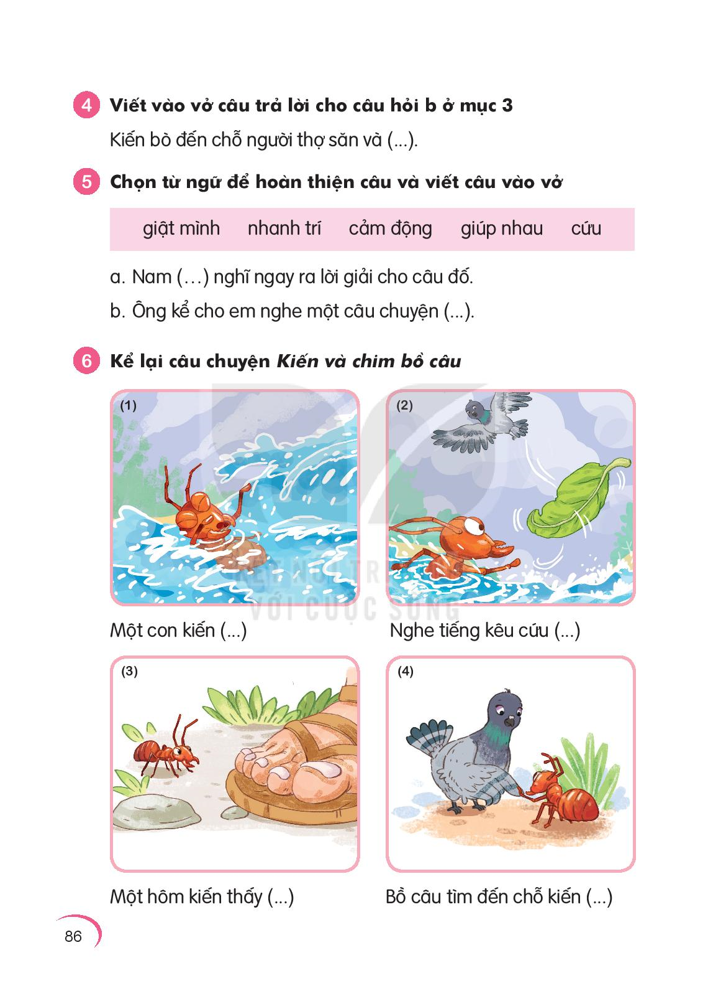
cắn vào chân anh ta.

Slide 9
TIẾT 3
Nam nhanh trí nghĩ ngay ra lời giải cho câu đố.
Ông kể cho em nghe một câu chuyện cảm động.

Slide 10
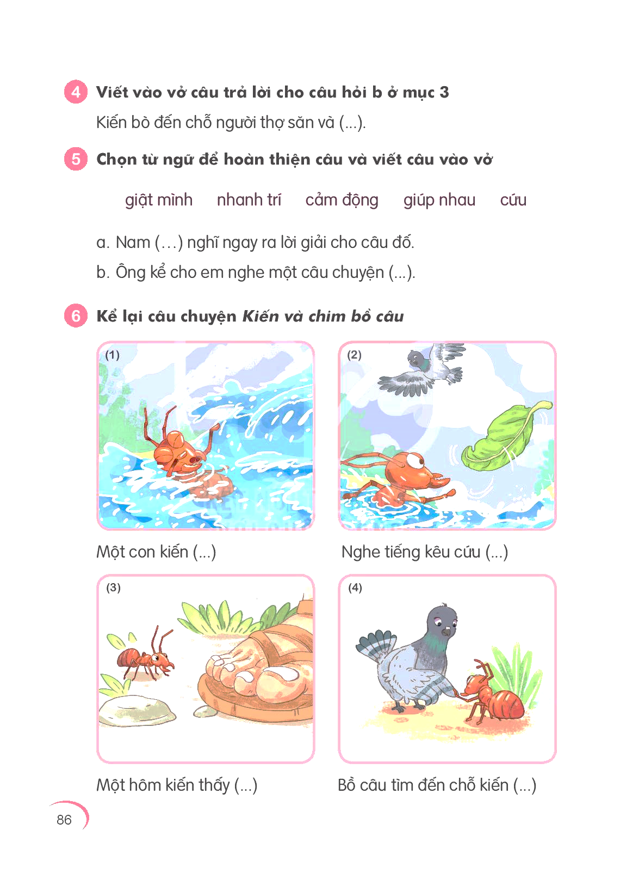

Slide 11
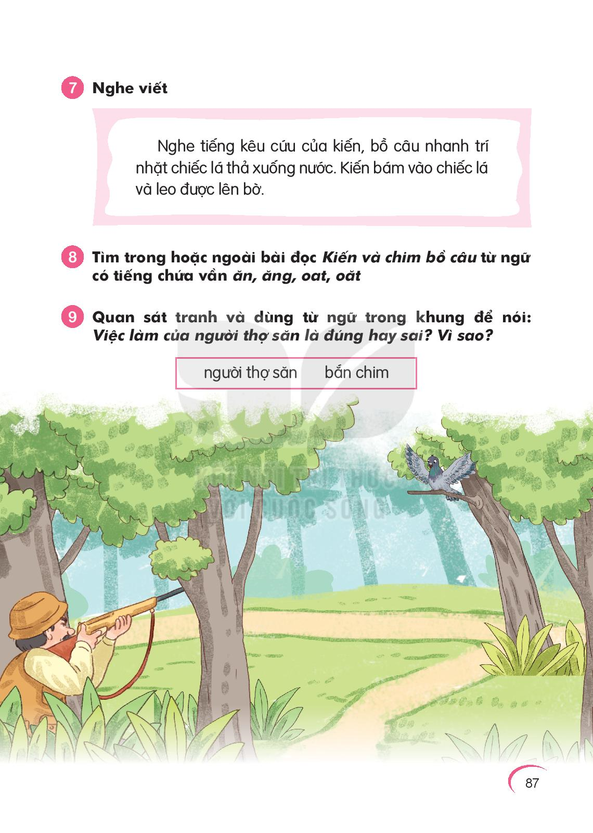
TIẾT 4

Slide 13
